Slide 1
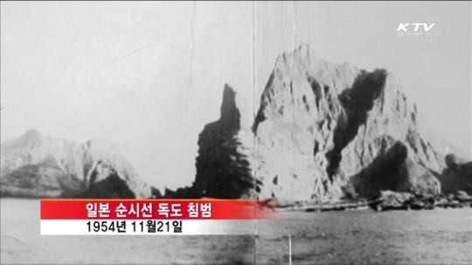

Slide 2

독도의용수비대의 활약
1
일본의 독도 불법 점거 저지, 한국의 실효적 지배의 근거 마련
=독도가 한국 영토임을 증거함
*독도 영토 주권을 단절없이 수호*

Slide 3

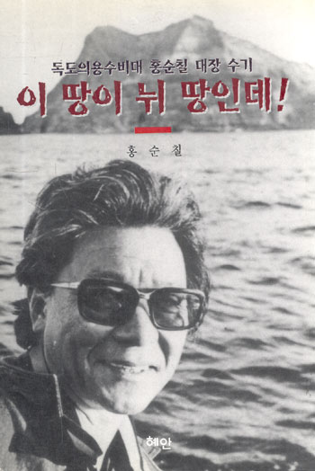
우리가 본받을점과 소망
1
애국심 고양, 자주의식 제고, 국민 단결, 민족 결속
헌신, 희생, 나라와 겨례 사랑
과도한 국가 의존 지양
http://www.dokdofoundation.or.kr/
http://dokdomemorial.or.kr/

Slide 4
1
조사한 자료들의 출처
독도의용수비대
o. 독도문제 개론(1955년, 외교문제 총서 제11호, 외무부 정무국)o. 독도의용군수비대(1985년, 국가보훈처, 국가유공자 생활수기 홍순칠 응모)
-무명용사의 훈장(수기,1985,신원문화사, 수필 당선작 모음집 175-239)
o. 이 땅이 뉘 땅 인데 !(1997년, 혜안, 월간 학부모 기고 원고 모음집)
-독도에 숨은 사연들(「월간 학부모」에 1977-1985년 홍순칠 기고)
o. 생존 독도의용수비대원 증언(영상자료, 2011년, 정원도, 이규현, 하자진, 최부업, 김영복, 이필영, 유원식, 박영희, 오일환 9명, 서기종 인터뷰 자료)
o. 울릉군지(2007년, 鬱陵郡誌 편찬위원회)
o.독도의용수비대의 독도주둔 활약과 그 국제법적 고찰(2007년, 독도조사연구학회장
나홍주 저)
o. 독도의용수비대의 실효적 지배와 국가 관할권(2009년 본회 학술회의, 동북아
역사재단 ,유하영)
o. 독도의용수비대의 국토수호정신 고찰(2009년 본회 학술회의, 전 독도조사연구학 회장 나홍주)
o. 독도의용수비대의 활동사항과 의의(2009년 본회 학술회의, 향토사학자, 이예균)
o. 독도의용수비대 정신 계승을 위한 제안(2009.5.15, 영남대학교 독도연구소 김호동 교수)
o. 독도의용수비대의 활동에 대한 법적 고찰(2010년5월, 독도논총 제5권, 이동원)
o. 독도의용수비대의 활동시기에 대한 재검토(2011년, 내일을 여는 역사, 여름43호 김윤배, 김점구, 한성민)
o. 독도를 보는 한 눈금 차이(2006년, 영남대학교 민족문화연구소) o. 독도의용수비대와 국제법(1998년, 명지대학교 김명기 저)
o. 독도특수연구(2011년, 독도조사연구회, 법학박사 엄정일 저) o. 독도비사(1996년, 일본인이 말하는 독도는 한국 땅, 이즈미 마사히꼬 저)
o. 독도의 진실(2009년, 전석근 대령 저) o. 영예 수여(1966년, 국무회의 제출 안건 자료) o. 낱낱이 파헤친 독도사(2009년, 김종식 편저)
o. 동아일보, 경향신문, 조선일보, 세계일보, 매일신문, 연합뉴스, 한겨레, 월간 조선 오마이뉴스. 신동아, 주간 동아, 인터뷰365 등 보도자료(1952-2011)
o. 독도, 130문 130답( 월간 조선 별책 부록, 2011년, 신용하 교수) o. 국립경찰50년사(1996.10.15, 경우장학회)
o. 독도를 부탁해(2011년, 전국사회교과 연구회)
o. 독도(2005년, 박인식, 대원사) o. 독도수비대(1978.도큐멘타리, 김교식 저, 서문 홍순칠 생전 작성)
o. 아, 독도수비대(실화소설, 2005년, 극작가 김교식 저) o. 독도 평전(2001.12.18, 김탁환 저)
o. 독도는 왜 우리 땅인가? 국제적 고증사례(2001년, 한국방송인 동우회) o. 독도실록 1905 (2012.2.23, 예영준)
o. 제6회 한민족 독도 사랑 발표회(팜플렛, 2011년, 독도의병대)

Slide 5

감사합니다.
땅
도
는
우
리
땅
독
우
리
땅

